Slide 1
08. 테이블과 뷰

Slide 2
테이블의 생성
제약 조건 : 기본 키, 외래 키 등
테이블 압축과 효율성 및 임시 테이블의 활용
뷰의 개념과 장단점

Slide 3
8 . 1 테이블
테이블 만들기
MySQL Workbench 이용해 테이블 생성
데이터 베이스 모델링은 4장에서 학습
이번 장에서는 테이블 생성과 관리에 중점
오류 메시지 이해할 수 있어야 함
Ex) 구매 테이블의 외래 키로 설정된 userid에 데이터가 입력되기 위해서는 입력될 값이 회원 테이블의 userid열에 존재해야 한다는 사항 이해

Slide 4
8 . 1 테이블
테이블 만들기
SQL로 테이블 생성
6장에서 SQL 로 테이블 생성하는 것 학습
SQL 에서 직접 실행시키는 명령어와 작동을 이해한 다음 Workbench에 익숙해지는 것이 개념 이해와 관리에 효율적
Ex) FOREIGN KEY REFERENCES userTbl(userID)
‘userTbl 테이블의 userID열과 외래 키관계를 맺어라’

Slide 5
8 . 1 테이블
제약 조건
제약 조건 (Constraint) 이란?
데이터의 무결성을 지키기 위한 제한된 조건 의미
특정 데이터를 입력할 때 어떠한 조건을 만족했을 때에 입력되도록 제약
Ex) 동일한 주문등록 번호로 회원 중복 가입하지 못함
데이터 무결성을 위한 제약조건
PRIMARY KEY 제약 조건
FOREIGN KEY 제약 조건
UNIQUE 제약 조건
CHECK 제약조건
DEFAULT 정의
NULL 값 허용

Slide 6
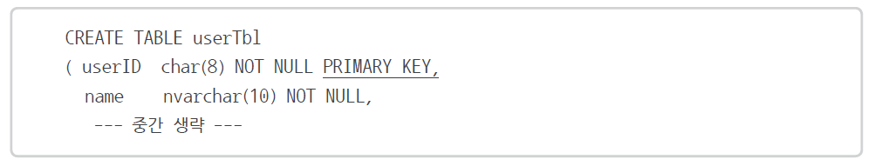
8 . 1 테이블
데이터 무결성 위한 제약 조건
PRIMARY KEY 제약 조건
‘기본 키Primary Key’ 의 개념
테이블에 존재하는 많은 행의 데이터를 구분할 수 있는 식별자
중복되어서도 안되며 비어서도 안됨
Ex) 회원 테이블의 회원 아이디, 학생 테이블의 학번
기본 키로 생성한 것은 자동으로 클러스터형 인덱스 생성
테이블에서는 기본 키를 하나 이상의 열에 설정 가능
기본 키 생성 방법

Slide 7
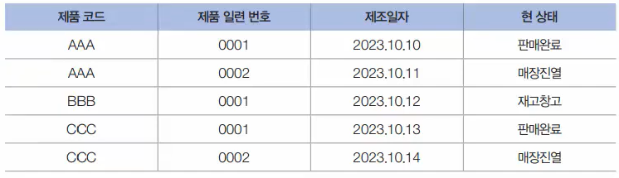
8 . 1 테이블
데이터 무결성 위한 제약 조건
PRIMARY KEY 제약 조건

Slide 8
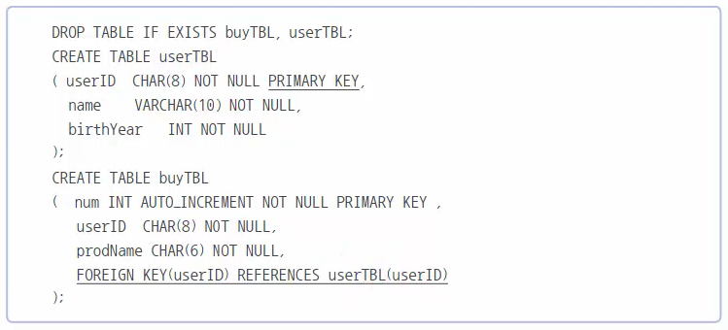
8 . 1 테이블
데이터 무결성 위한 제약 조건
외래 키 제약 조건
두 테이블 사이의 관계 선언
데이터의 무결성을 보장해 주는 역할
외래 키 관계를 설정하면 하나의 테이블이 다른 테이블에 의존

Slide 9
8 . 1 테이블
데이터 무결성 위한 제약 조건
외래 키 제약 조건
설정된 외래 키 제약 조건은 SHOW INDEX FROM buyTbl문으로 확인
ON DELETE CASCADE / ON UPDATE CASCADE
기준 테이블의 데이터가 변경되었을 때 외래 키 테이블도 자동으로 적용되도록 설정

Slide 10
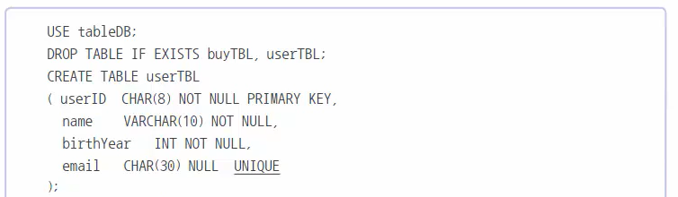
8 . 1 테이블
데이터 무결성 위한 제약 조건
UNIQUE 제약 조건
‘중복되지 않는 유일한 값’을 입력해야 하는 조건
PRIMARY KEY와 거의 비슷하며 차이점은 UNIQUE는 NULL 값 허용
NULL은 여러 개가 입력되어도 상관 없음
Ex) 회원 테이블의 예를 든다면 주로 Email 주소 Unique로 설정

Slide 11
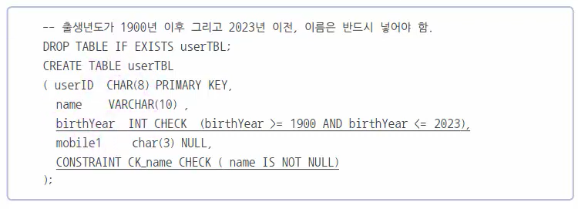
8 . 1 테이블
데이터 무결성 위한 제약 조건
CHECK 제약 조건
입력데이터 점검

Slide 12
8 . 1 테이블
데이터 무결성 위한 제약 조건
DEFAULT 정의
값 입력하지 않았을 때 자동으로 입력되는 기본 값 정의하는 방법
Null 값 허용
NULL 값을 허용하려면 NULL을, 허용하지 않으려면 NOT NULL 사용
PRIMARY KEY가 설정된 열에는 생략하면 자동으로 NOT NULL

Slide 13
8 . 1 테이블
테이블 압축
MySQL 5.0부터 자체적으로 테이블 압축 기능 제공
압축 기능은 대용량 테이블의 공간 절약하는 효과

Slide 14
8 . 1 테이블
임시 테이블
잠깐 사용되는 테이블
CREATE TEMPORARY TABLE [IF NOT EXISTS] 테이블이름
세션Session 내에서만 존재
세션이 닫히면 자동 삭제
생성한 클라이언트에서만 접근 가능
다른 클라이언트에는 접근 불가
임시 테이블 삭제 시점
사용자가 DROP TABLE로 직접 삭제
Workbench를 종료하거나 mysql 클라이언트를 종료하면 삭제됨
MySQL 서비스가 재시작되면 삭제됨

Slide 15
8 . 1 테이블
테이블 삭제
DROP TABLE 테이블이름;
외래 키 제약 조건의 기준 테이블은 삭제할 수가 없음
먼저 외래 키가 생성된 외래 키 테이블을 삭제해야 함
동시에 여러 테이블 삭제도 가능

Slide 16
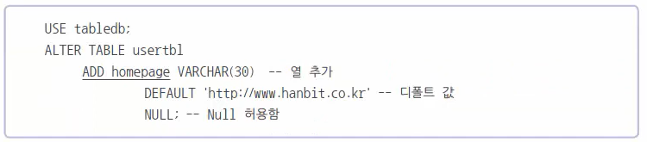
8 . 1 테이블
테이블 수정
ALTER TABLE문 사용
열의 추가
기본적으로 가장 뒤에 추가
순서를 지정하려면 제일 뒤에 FIRST 또는 AFTER 열이름 지정
열의 삭제
ALTER TABLE userTbl
DROP COLUMN 열 이름;

Slide 17
8 . 1 테이블
테이블 수정
ALTER TABLE문 사용
열의 이름 및 데이터 형식 변경
ALTER TABLE userTbl
CHANGE COLUMN name uName VARCHAR(20) NULL ;
열의 제약 조건 추가 및 삭제
외래 키 연결 된 경우 외래 키부터 삭제 후 제약 조건 삭제 가능
ALTER TABLE userTbl
DROP PRIMARY KEY;

Slide 18
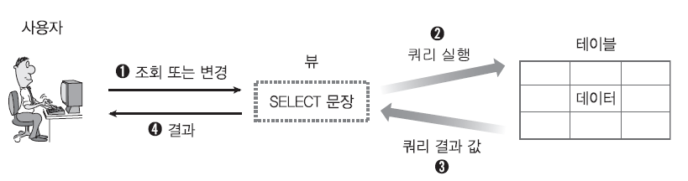
8 . 2 뷰
뷰의 작성과 활용
일반 사용자 입장에서는 테이블과 동일하게 사용하는 개체
SELECT 문의 결과처럼 테이블의 형태를 가진 경우 새로운 테이블로 접근 가능
뷰의 작동 방식

Slide 19
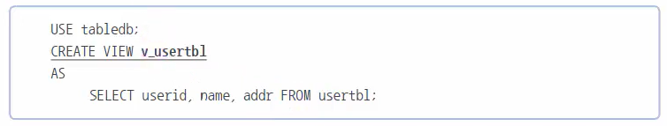
8 . 2 뷰
뷰의 작성과 활용

Slide 20
8 . 2 뷰
뷰의 작성과 활용
뷰의 장점
보안에 도움 – 사용자가 중요한 정보에 바로 접근하지 못함
복잡한 쿼리 단순화
긴 쿼리를 뷰로 작성
뷰를 테이블처럼 사용 가능

